Slide 1
PROSEDUR PENGENDALIAN
MAKLUM BALAS PELANGGAN
No. Lampiran | : | B7-L2
Pindaan | :
BORANG
MAKLUM BALAS PELANGGAN
Untuk tindakan pejabat
(Hendaklah dilengkapkan oleh Bahagian/PPZ/Unit)
Cop Rasmi Jabatan
______________________
(Tarikh Terima Borang)
Tindakan :
Diselesaikan oleh Bahagian/PPZ/Unit
Dirujuk kepada:
Jabatan Perancangan Bandar dan Desa
(PLANMalaysia)
Kementerian Perumahan dan
Kerajaan Tempatan,
Blok F5, Kompleks F, Presint 1
Pusat Pentadbiran Kerajaan Persekutuan
62675 PUTRAJAYA
Mohon Tuan/Puan meluangkan sedikit masa untuk memberikan maklum balas terhadap perkhidmatan kami dan serahkan kepada mana-mana Pegawai atau dialamatkan terus ke PLANMalaysia
Komitmen dan kerjasama Tuan/Puan amatlah dihargai.
TERIMA KASIH
E-mel : korporat@planmalaysia.gov.my
03-8091 0000
www.planmalaysia.gov.my

Slide 2
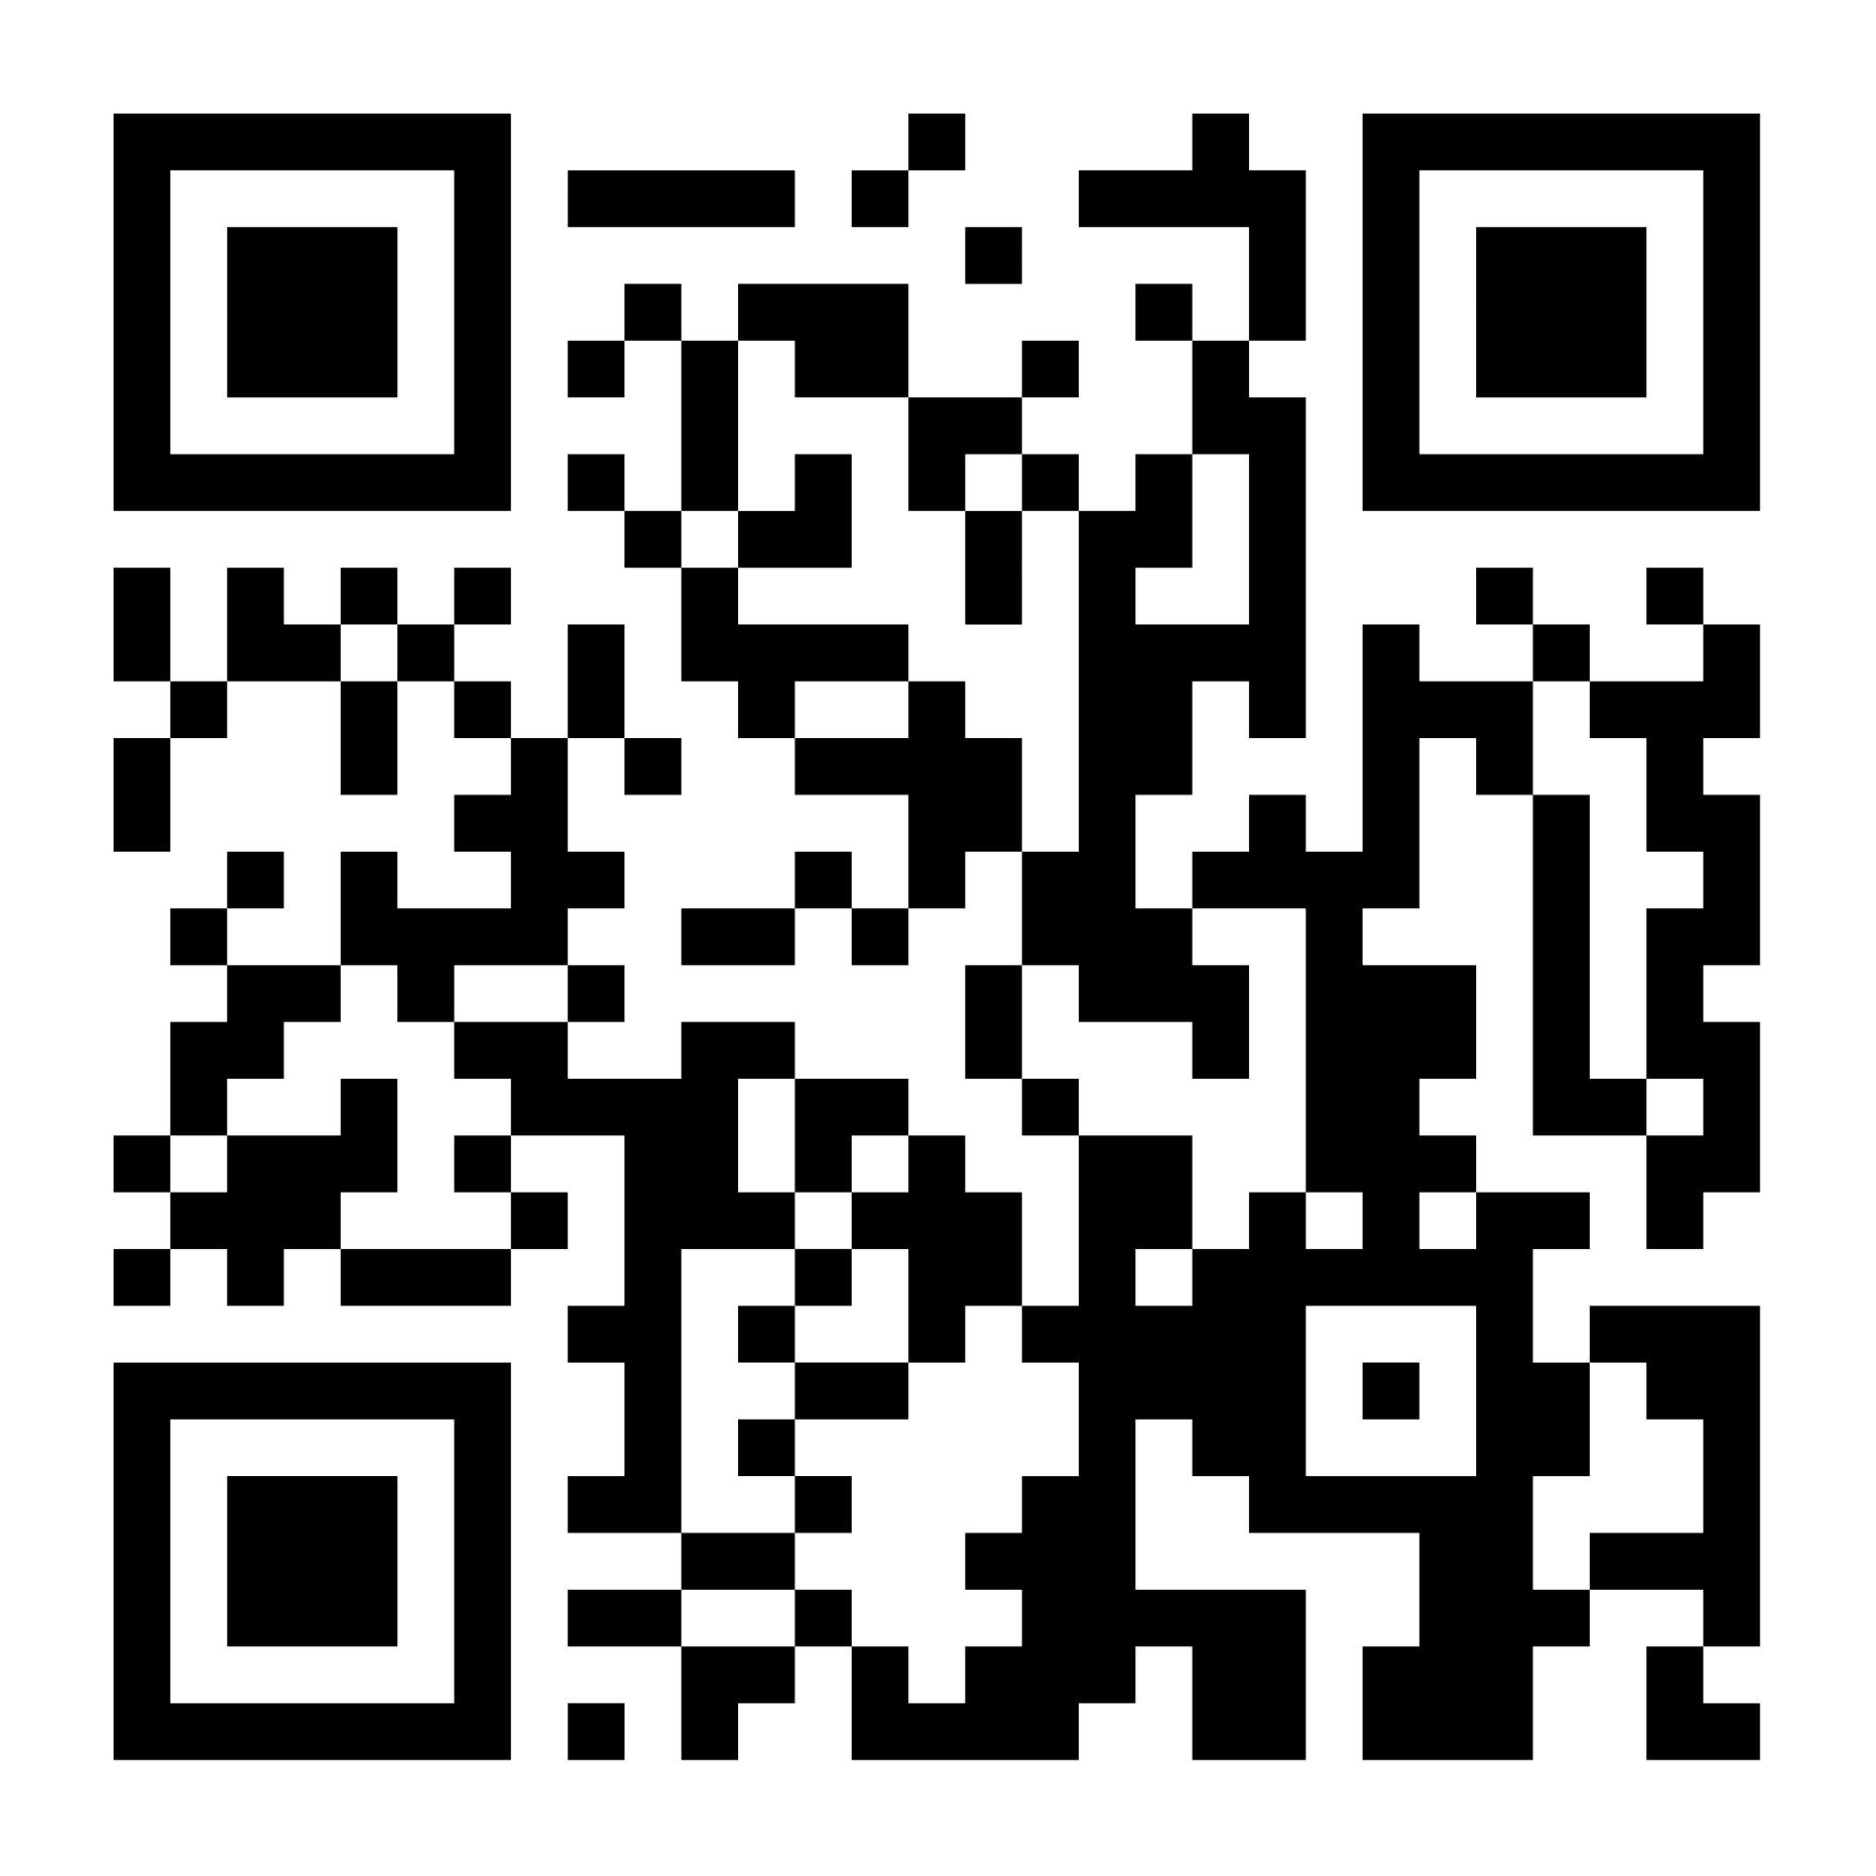
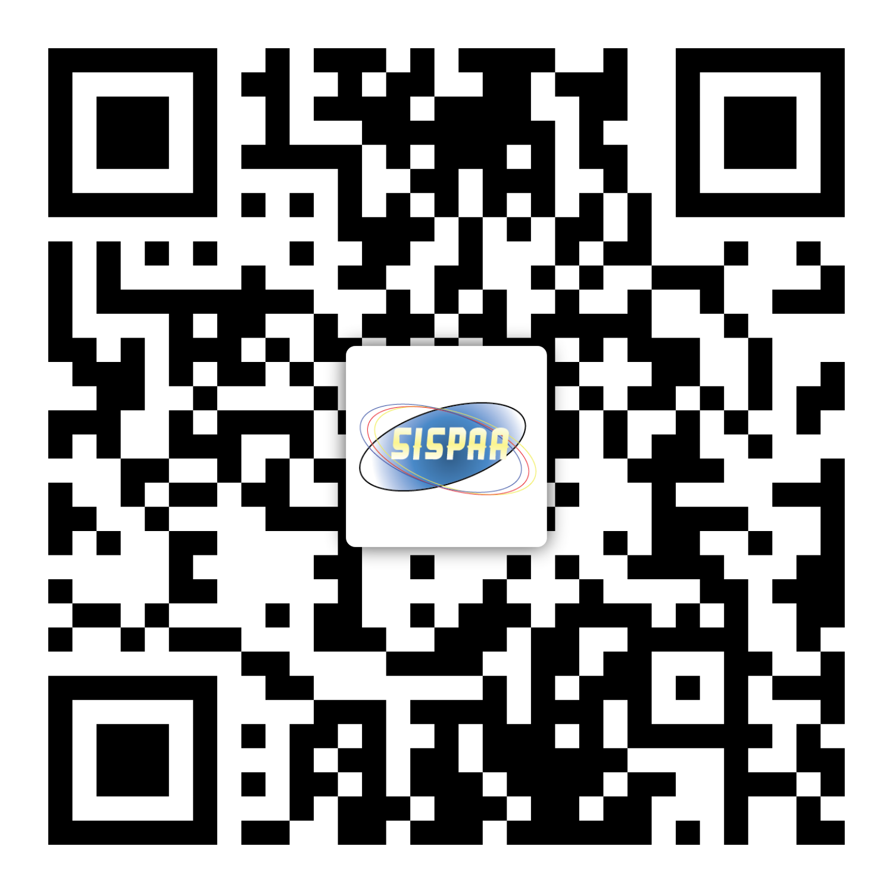
BORANG MAKLUM BALAS PELANGGAN
Pelanggan Yang Dihargai,
Maklum balas anda amat penting bagi kami. Sehubungan itu, PLANMalaysia amat mengalu-alukan sebarang pandangan dan cadangan daripada anda bagi membantu kami menambah baik mutu produk dan perkhidmatan yang ditawarkan.
Sila lengkapkan borang ini dan kami akan berusaha untuk memenuhi harapan dan keperluan anda sebaik mungkin.
1. Maklumat Diri
Kategori :
Penjawat Awam
Pekerja Swasta
Pelajar
Lain-lain : _______
Umur :
≤ 18 Tahun
19-24 Tahun
25-54 Tahun
≥ 55 Tahun
Tujuan :
Mesyuarat/Program (FGD,TWG)
Publisiti/Pameran/Hebahan
Permohonan Data
Lain-lain: ________
Nyatakan Mesyuarat/ Program : ________________________________________________________________________________
________________________________________________________________________________________________________________
2. Saya mengenali PLANMalaysia melalui :
Portal Rasmi
Media Sosial
Pameran
Jabatan/Agensi
Lain-lain :______________
3. Saya berurusan dengan PLANMalaysia untuk Produk/ Perkhidmatan seperti berikut
(Sila tandakan kotak yang berkenaan & boleh isi lebih dari satu kotak)
Anda juga boleh mengimbas QR Code untuk mengisi borang secara dalam talian
Informasi Umum
Maklumat Hebahan dan Promosi
Perolehan dan Pelantikan Perunding
Rancangan Pemajuan
(RS, RTD, RKK dll.)
Maklumat Guna Tanah (Geo Spatial)
Inisiatif Perancangan
(Smart City, MUO dll.)
Khidmat Nasihat Perancangan dan Perundangan
Penerbitan Jabatan (Monograf, Buletin, RFN, DPN, DPFDN, RFZPPN dll.)
Garis Panduan, Piawaian dan Manual Perancangan
Lain-lain
Nyatakan : _________________
4. Sila Berikan Penilaian terhadap perkara berikut. Tandakan kotak di bawah
5. Cadangan Penambahbaikan
CEMERLANG
BAIK
MEMUASKAN
TIDAK
MEMUASKAN
TIDAK
BERKAITAN
____________________________________________________________________________________________________________________________________________________________________________________________________________________________________________________________________________________________________________________________________________________________________________________________________________
Kesediaan pegawai memberikan perkhidmatan
Layanan pegawai terhadap pelanggan
Ilmu pengetahuan dan kemahiran pegawai
Produk dan perkhidmatan yang disediakan
Maklumat yang diperolehi lengkap dan mencukupi
Penilaian Keseluruhan Jabatan/Bahagian
Untuk sebarang aduan rasmi, sila gunakan saluran SISPAA KPKT dengan mengimbas Kod QR berikut

